Slide 1
ΒΙΟΜΗΧΑΝΙΚΕΣ ΗΛΕΚΤΡΙΚΕΣ ΕΓΚΑΤΑΣΤΑΣΕΙΣ
Notes:
Κάντε κλικ για να προσθέσετε σημειώσεις

Slide 2
ΓΕΙΩΣΗ – ΟΡΙΣΜΟΣ
Γείωση ονομάζεται η αγώγιμη σύνδεση ενός σημείου του κυκλώματος ή των μεταλλικών μερών μιας εσωτερικής ηλεκτρικής εγκατάστασης (Ε.Η.Ε.) ή του ουδέτερου κόμβου Μ/Σ και γεννητριών με τη γη.
Η εγκατάσταση γείωσης περιλαμβάνει αγωγούς γείωσης και ένα ή περισσότερα συνδεδεμένα ηλεκτρόδια γείωσης.
Η γείωση μπορεί να είναι συνεχής ή ανοικτή ή διακοπτόμενη (παρεμβολή σπινθηριστή).

Slide 3
ΕΙΔΗ ΓΕΙΩΣΕΩΝ
Γείωση λειτουργίας: είναι η γείωση ενός ενεργού σημείου του κυκλώματος με σκοπό την εξασφάλιση της σωστής λειτουργίας του, π.χ. η γείωση του ουδέτερου κόμβου ενός Μ/Σ ή η γείωση της σιδηροτροχιάς ηλεκτρικού σιδηροδρόμου.
Γείωση προστασίας: είναι η γείωση των μεταλλικών μερών μιας εγκατάστασης που δεν είναι ενεργά στοιχεία του κυκλώματος, π.χ. του κελύφους μιας ηλεκτρικής συσκευής με σύστημα ηλεκτροδίων και σκοπό έχει την μείωση των τάσεων επαφής και την προστασία των ατόμων από ηλεκτροπληξία.
Γείωση ασφαλείας: είναι η ανοιχτή ή συνεχής γείωση του συστήματος αντικεραυνικής προστασίας με τη γη και σκοπό έχει την ασφαλή διοχέτευση του ρεύματος των κεραυνών.
Notes:
Οι γειώσεις λειτουργίας και προστασίας είναι συνεχείς.
Και τα τρία είδη των γειώσεων συνυπάρχουν συνήθως στις εγκαταστάσεις.
Τα τρία είδη γειώσεων μπορούν να χρησιμοποιούν κοινά ηλεκτρόδια γείωσης, αλλά όχι σε ένα Υ/Σ μέσης τάσης.

Slide 4
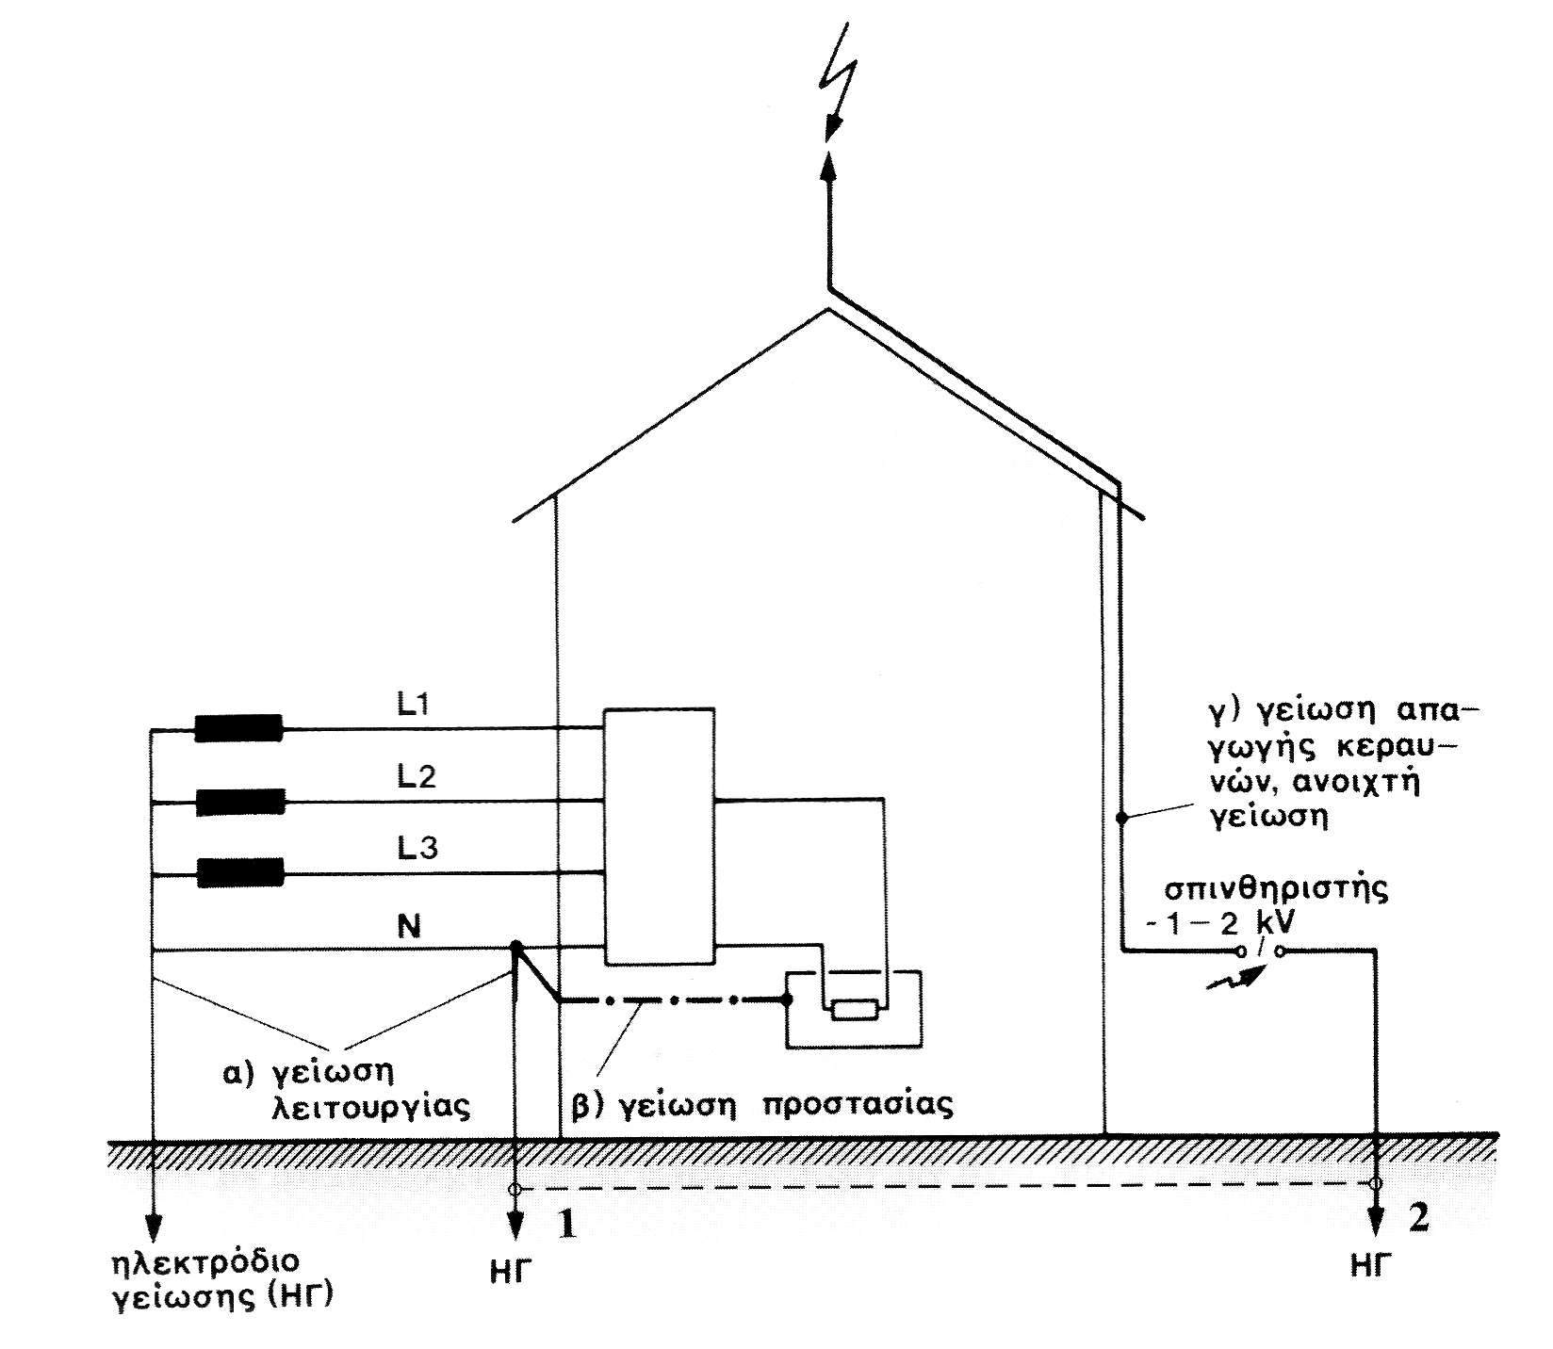

Slide 5
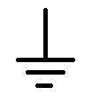



ΣΥΜΒΟΛΑ ΓΕΙΩΣΕΩΝ
Γενικό σύμβολο γείωσης – γειωτής
Αγωγός γείωσης (PE)
Ακροδέκτης γείωσης σε συσκευή
Σύνδεση προς το μεταλλικό περίβλημα της συσκευής

Slide 6
ΕΙΔΗ ΔΙΚΤΥΩΝ
Χαρακτηρίζονται από δύο γράμματα.
Το πρώτο γράμμα αφορά την σχέση του συστήματος τροφοδότησης με τη γη.
Το δεύτερο γράμμα αφορά την σχέση των εκτεθειμένων αγώγιμων μερών της εγκατάστασης με τη γη.
ΔΙΚΤΥΟ ΤΤ :
ΔΙΚΤΥΟ ΤΝ : (ΤΝ–S, TN–C, TN–C–S)
ΔΙΚΤΥΟ ΙΤ :

Slide 7
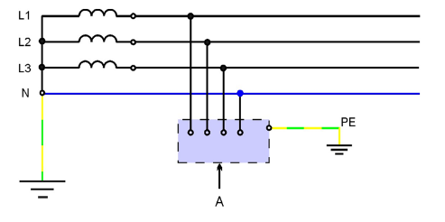
ΔΙΚΤΥΟ ΤΤ
Έχει τον ουδέτερο άμεσα συνδεδεμένο προς τη γη, ενώ τα εκτεθειμένα αγώγιμα μέρη της εγκατάστασης συνδέονται με ηλεκτρόδια γείωσης ηλεκτρικά ανεξάρτητα από τη γείωση του συστήματος τροφοδότησης.

Slide 8
ΔΙΚΤΥΟ ΤΝ
Έχει τον ουδέτερο άμεσα γειωμένο, ενώ τα εκτεθειμένα αγώγιμα μέρη της εγκατάστασης συνδέονται με τον ουδέτερο μέσω του αγωγού προστασίας PE.
Διακρίνονται τρείς ειδικότερες μορφές συνδεσμολογίας του συστήματος σύνδεσης ανάλογα με τη σχέση του ουδετέρου Ν και του αγωγού προστασίας PE.

Slide 9
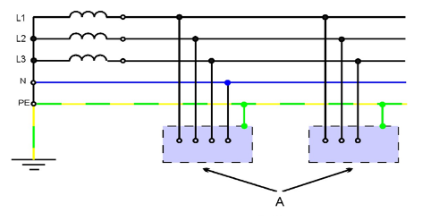
ΔΙΚΤΥΟ ΤΝ–S
Στο σύστημα ΤΝ–S ο ουδέτερος Ν και ο αγωγός προστασίας PE είναι χωριστοί σε ολόκληρο το δίκτυο ( 5 αγωγοί ).

Slide 10
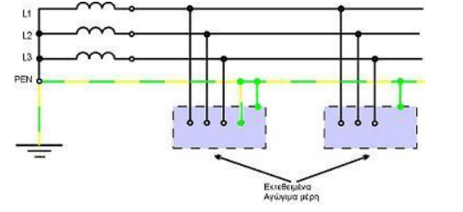
ΔΙΚΤΥΟ ΤΝ–C
Στο σύστημα ΤΝ–C οι λειτουργίες ουδετέρου και αγωγού προστασίας συνδυάζονται σε ένα μόνο αγωγό σε ολόκληρο το σύστημα (αγωγός PEN). ( 4 αγωγοί )

Slide 11
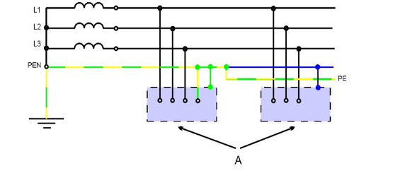
ΔΙΚΤΥΟ ΤΝ–C–S
Στο σύστημα ΤΝ–C–S οι λειτουργίες ουδετέρου και αγωγού προστασίας συνδυάζονται σε ένα μόνο αγωγό σε ένα μέρος του συστήματος, ενώ στο υπόλοιπο μέρος οι αγωγοί N και PE είναι χωριστοί.

Slide 12
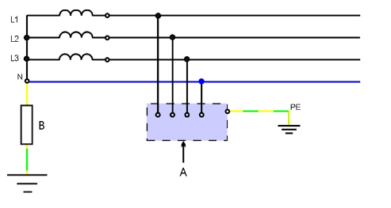
ΔΙΚΤΥΟ ΙΤ
Έχει όλα τα ενεργά μέρη μονωμένα προς τη γη, ή συνδεδεμένα με τη γη μέσω μιας σύνθετης αντίστασης μεγάλης τιμής, ενώ τα εκτεθειμένα αγώγιμα μέρη του συστήματος είναι γειωμένα. ( 4 ή 3 αγωγοί )

Slide 13
ΕΠΙΚΙΝΔΥΝΕΣ ΤΑΣΕΙΣ
50V – 250V Σε υγρούς χώρους.
125V – 250V Σε ξηρούς χώρους με αγώγιμο ή πρόσκαιρα υγρό δάπεδο.
> 250V Σε όλους τους χώρους.

Slide 14
ΜΕΤΡΑ ΠΡΟΣΤΑΣΙΑΣ
Α: Αποφυγή τάσης επαφής
  Ισχυρή μόνωση
  Φράγματα ή περιβλήματα – Εμπόδια
  Χωροθέτηση σε απρόσιτη θέση
  Χώροι με μη αγώγιμο δάπεδο
  Χώροι με ισοδυναμικές συνδέσεις
  Αγείωτα συστήματα (γαλβανικά μονωμένα)
Β: Χρήση χαμηλών τάσεων
  Τάσεις μικρότερες των 50V ac ή 120V dc
Γ: Ταχεία απόζευξη επικίνδυνων τάσεων
  Ασφάλειες, μικροαυτόματοι, διακόπτες διαφορικού ρεύματος, ρελέ διαφυγής

Slide 15
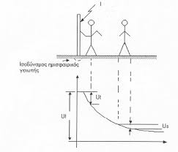
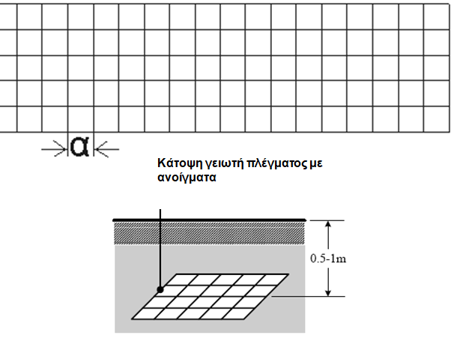
ΒΗΜΑΤΙΚΗ ΤΑΣΗ
ΙΣΟΔΥΝΑΜΙΚΕΣ ΕΠΙΦΑΝΕΙΕΣ
Βηματική τάση ονομάζουμε τη διαφορά δυναμικού ΔV ανάμεσα σ' οποιαδήποτε δύο σημεία του εδάφους που απέχουν μεταξύ τους όσο το κανονικό βήμα ενός ανθρώπου (περίπου 0,8m)
Για προστασία από τις βηματικές τάσεις ειδικά σε Υποσταθμούς ή και σε αγροτικές (σταύλους) εγκαταστάσεις τοποθετούνται μεταλλικοί γειωτές πλέγματος για την δημιουργία ισοδυναμικών επιφανειών.

Slide 16
ΓΕΙΩΣΗ ΠΡΟΣΤΑΣΙΑΣ
Άμεση γείωση: Με ηλεκτρόδια γείωσης όπως ράβδοι, πάσσαλοι, πλάκες, ταινίες, πλέγμα, σωλήνας, συρματόσχοινο, θεμελιακή γείωση.
Ουδετέρωση: Με σύνδεση της γείωσης στον ουδέτερο αγωγό του δικτύου, όταν ο ουδέτερος είναι γειωμένος.
Διακόπτες διαρροής: Με ηλεκτρονόμους (ρελέ) διαφυγής έντασης ή τάσης.
Η συνύπαρξη της άμεσης γείωσης με την ουδετέρωση σε μια εγκατάσταση απαγορεύεται.
Η χρήση διακόπτη διαφυγής, όταν υπάρχει άμεση γείωση, είναι γενικά επιτρεπτή, ενώ στην περίπτωση της ουδετέρωσης χρησιμοποιείται διακόπτης διαφυγής έντασης.

Slide 17
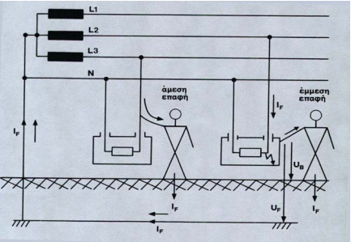
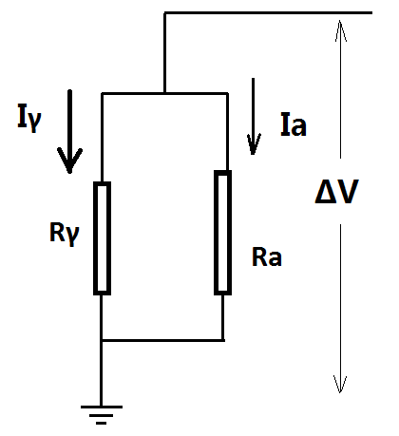
Επενέργεια γείωσης προστασίας
Ra = αντίσταση ανθρώπου
πυρήνας ~ 500 Ω
δέρμα ~ 1 ÷ 100 kΩ
Rγ = αντίσταση γείωσης
._._
|
.
|
.
|
Rγ<<Ra
Συνήθως Rγ<<20Ω
για μια καλή γείωση θα πρέπει Rγ~1 ÷ 2 Ω
Iγ>> Ia

Slide 18
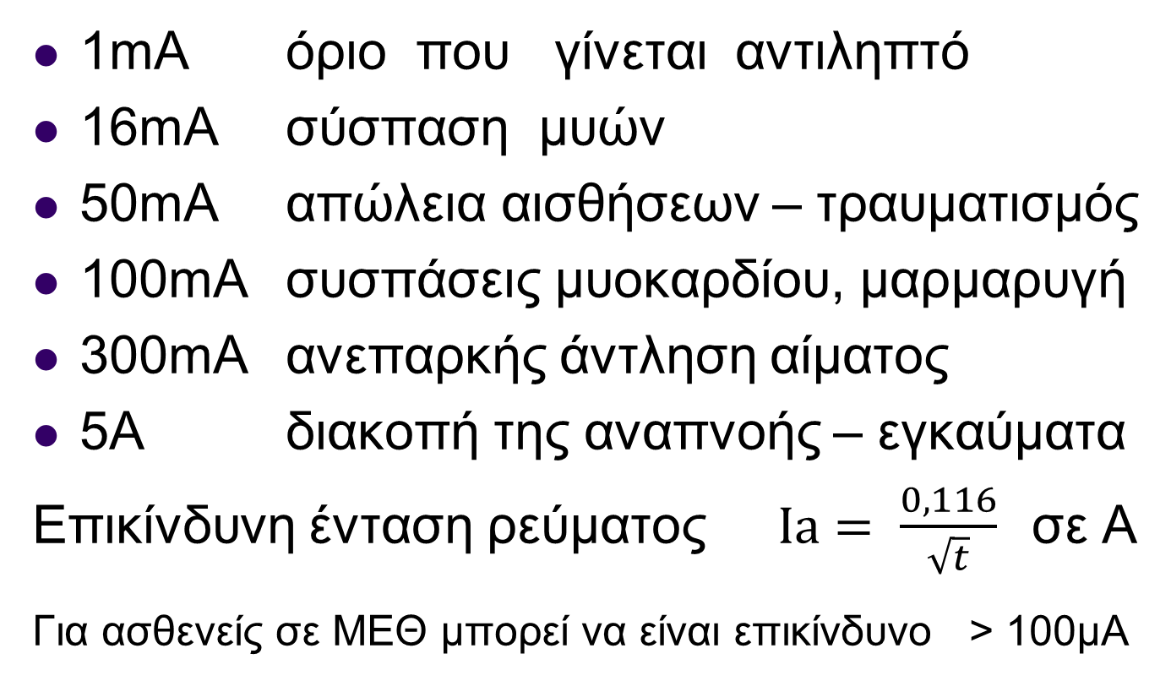
ΕΠΙΚΙΝΔΥΝΗ ΕΝΤΑΣΗ ΡΕΥΜΑΤΟΣ
1mA όριο που γίνεται αντιληπτό
16mA σύσπαση μυών
50mA απώλεια αισθήσεων – τραυματισμός
100mA συσπάσεις μυοκαρδίου, μαρμαρυγή
300mA ανεπαρκής άντληση αίματος
5A διακοπή της αναπνοής – εγκαύματα
Επικίνδυνη ένταση ρεύματος$Ιa= \frac{0,116}{\sqrt{t}}$σε Α
Για ασθενείς σε ΜΕΘ μπορεί να είναι επικίνδυνο > 100μΑ

Slide 19
ΗΛΕΚΤΡΟΔΙΑ ΓΕΙΩΣΗΣ
ΕΙΔΟΣ ΕΔΑΦΟΥΣ
r σε Ωm
Πετρώδες 3.000
Στεγνή άμμος 1.000
Υγρό χαλίκι 500
Υγρή άμμος 200
Χώμα αγρού 100
Βαλτώδες έδαφος 30
Για r = 100Ωm Ro
Σωλήνας 1΄΄ γαλβανισμένος
με μήκος 1m 70Ω
με μήκος 2m 40Ω
με μήκος 3m 30Ω
με μήκος 5m 20Ω
Πλάκα Cu ή St
κατακόρυφη πάχους 3mm
Επιφάνεια 0,50Χ1m² 35Ω
1Χ1m² 25Ω
Ταινία πάχους 3mm
με μήκος 10m 20Ω
με μήκος 25m 10Ω
Συρματόσχοινο
με μήκος 50m 5Ω
με μήκος 100m 3Ω

Slide 20
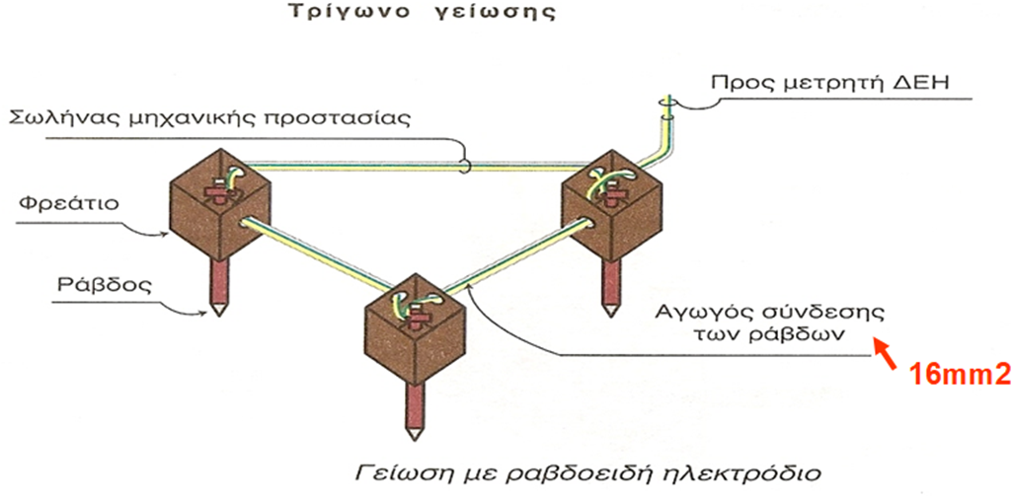
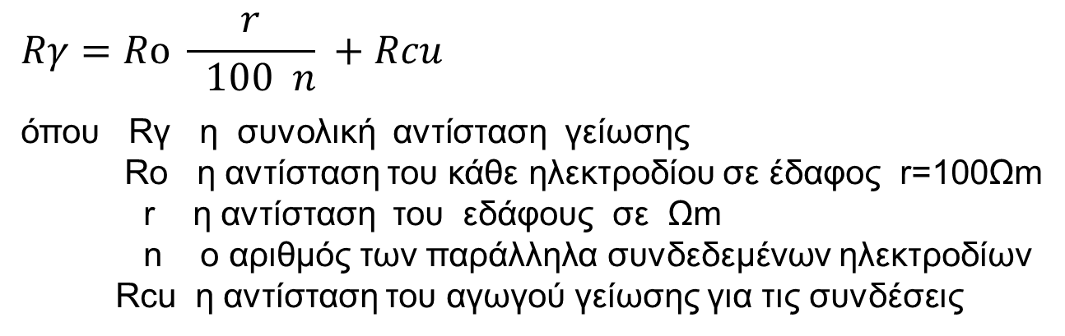
ΥΠΟΛΟΓΙΣΜΟΣ ΑΝΤΙΣΤΑΣΗΣ ΓΕΙΩΣΗΣ
$$Rγ=Ro \frac{r}{ 100 n} +Rcu$$
όπου Rγ η συνολική αντίσταση γείωσης
Ro η αντίσταση του κάθε ηλεκτροδίου σε έδαφος r=100Ωm
r η αντίσταση του εδάφους σε Ωm
n ο αριθμός των παράλληλα συνδεδεμένων ηλεκτροδίων
Rcu η αντίσταση του αγωγού γείωσης για τις συνδέσεις

Slide 21
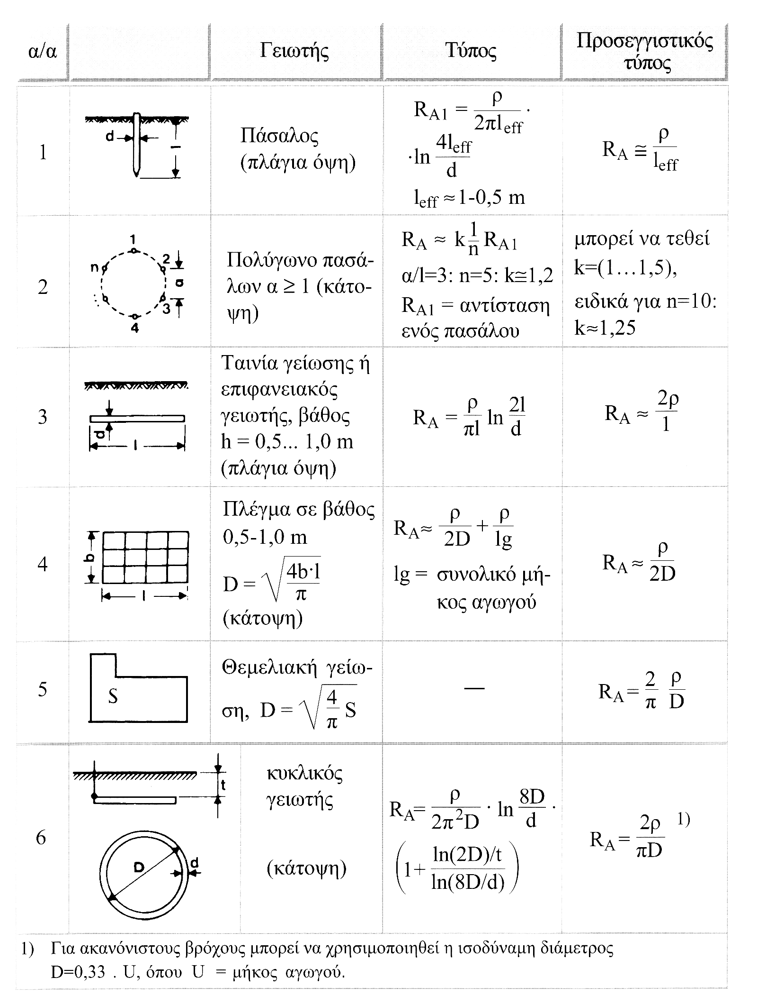

Slide 22
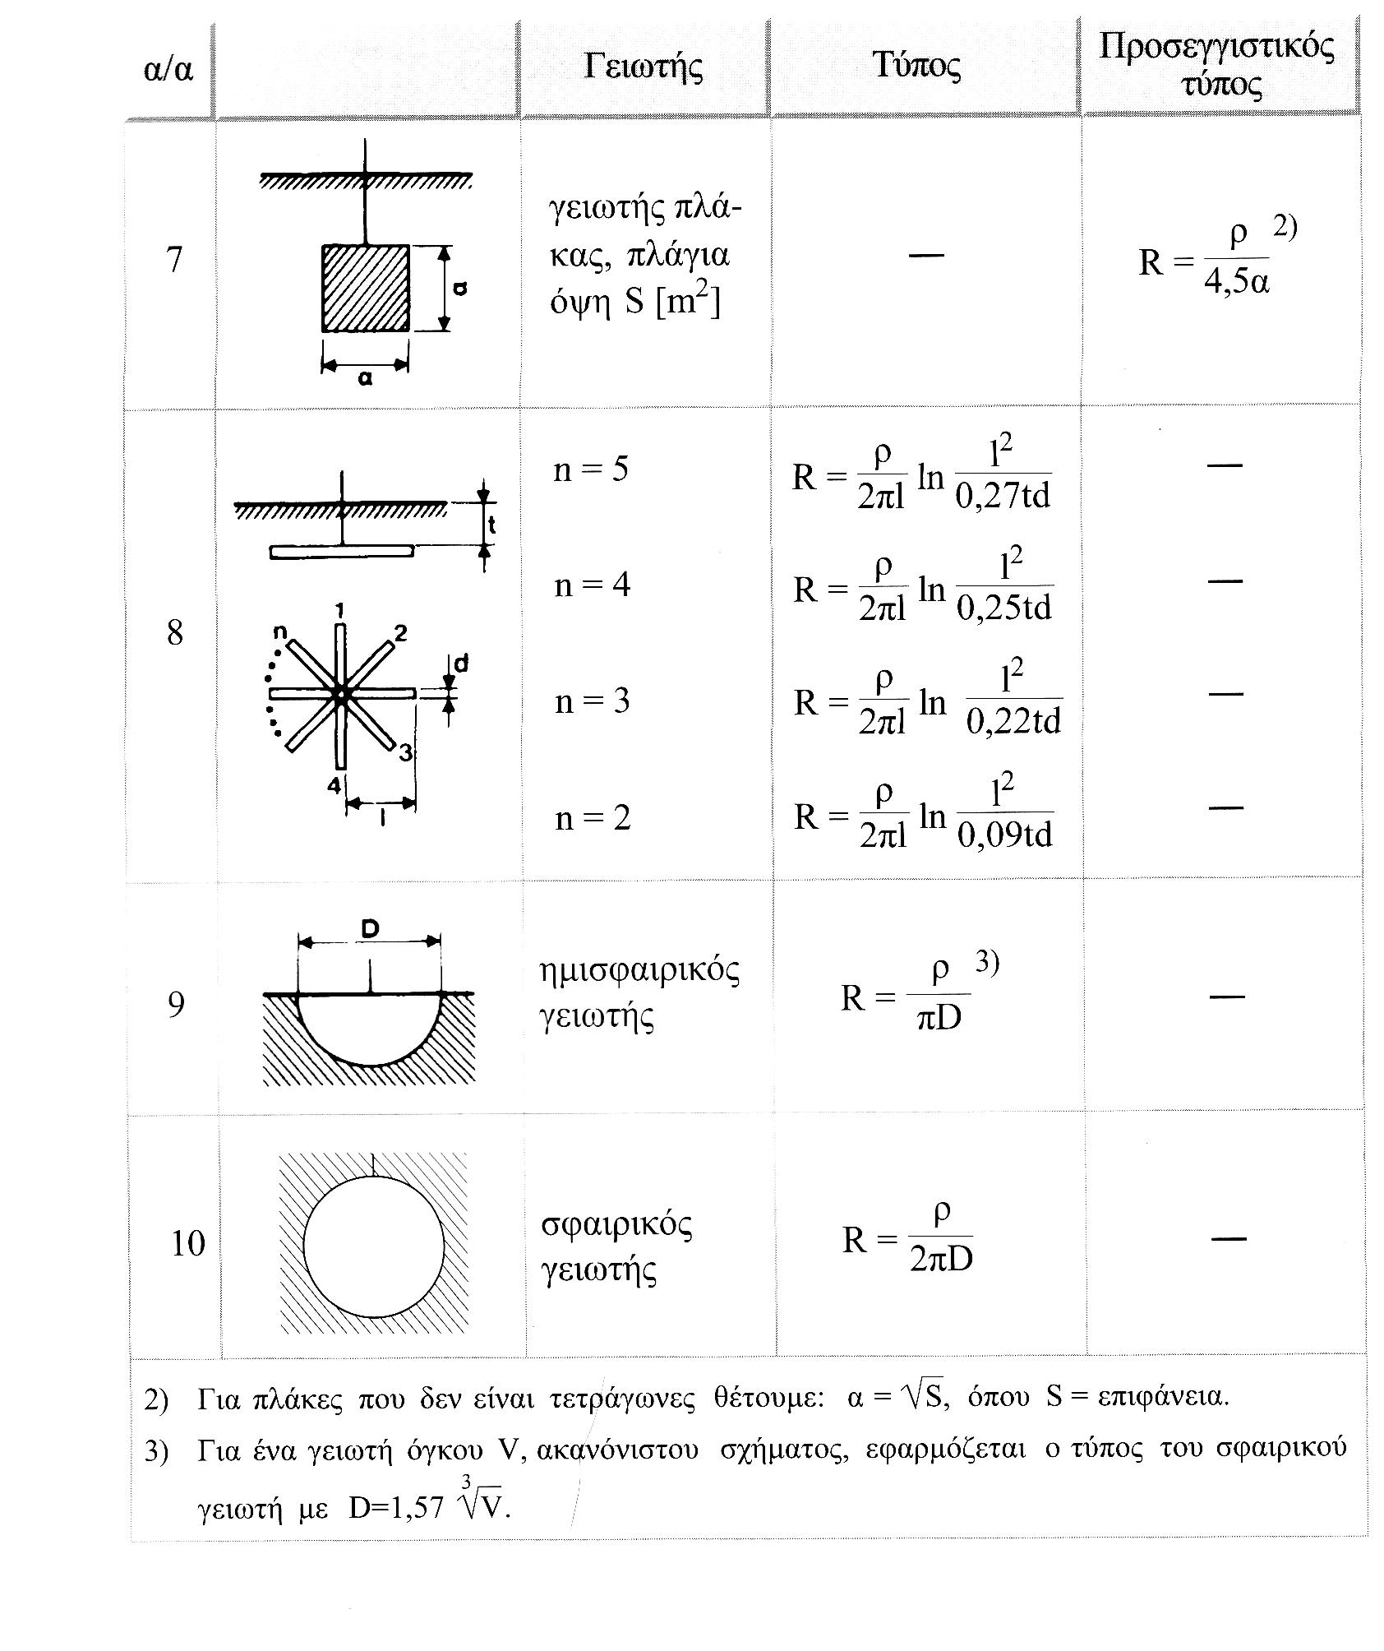

Slide 23
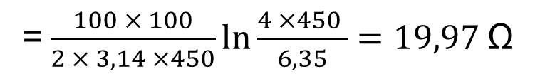
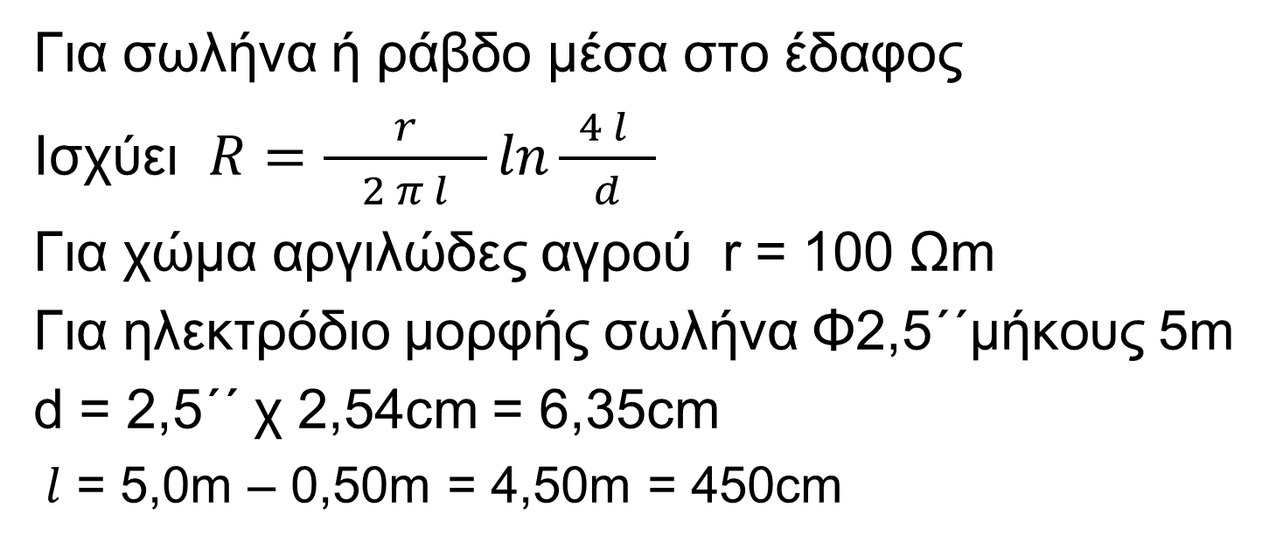
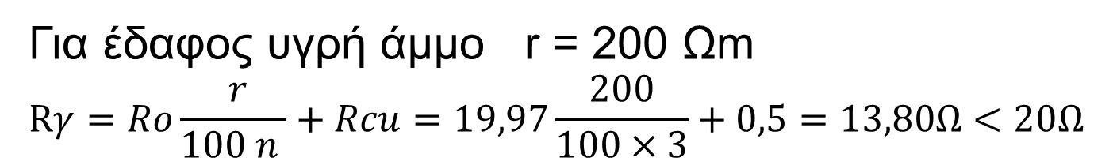
Παράδειγμα υπολογισμού αντίστασης γείωσης
Για σωλήνα ή ράβδο μέσα στο έδαφος
Ισχύει $R=\frac{r}{ 2 π l }ln\frac{ 4 l }{d}$
Για χώμα αργιλώδες αγρού r = 100 Ωm
Για ηλεκτρόδιο μορφής σωλήνα Φ2,5΄΄μήκους 5m
d = 2,5΄΄ χ 2,54cm = 6,35cm
$l$ = 5,0m – 0,50m = 4,50m = 450cm
=$\frac{100 × 100}{2 × 3,14 ×450}\ln{\frac{4 ×450 }{6,35}=19,97 }$Ω
Για έδαφος υγρή άμμο r = 200 Ωm
$$Rγ=Ro\frac{ r }{100 n }+Rcu=19,97\frac{200}{100×3}+0,5=13,80Ω<20Ω$$

Slide 24
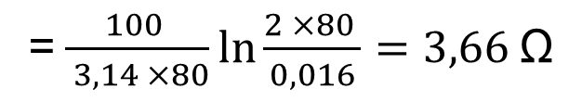
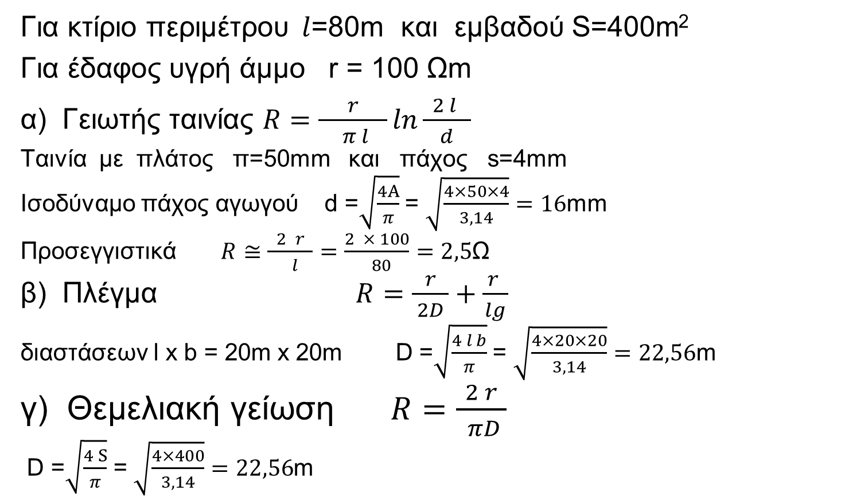
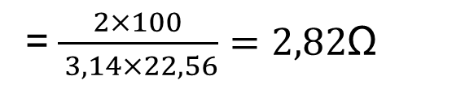
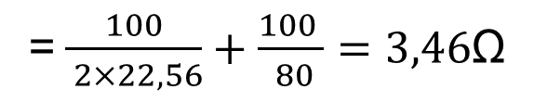
Παράδειγμα υπολογισμού αντίστασης γείωσης
Για κτίριο περιμέτρου$l$=80m και εμβαδού S=400m²
Για έδαφος υγρή άμμο r = 100 Ωm
α) Γειωτής ταινίας $R=\frac{r}{ π l }ln\frac{ 2 l }{d}$
Ταινία με πλάτος π=50mm και πάχος s=4mm
Ισοδύναμο πάχος αγωγού d =$\sqrt{\frac{4Α}{π}}$ = $\sqrt{\frac{4×50×4}{3,14}}=16$mm
Προσεγγιστικά $R≅\frac{2 r}{ l }=\frac{2 × 100}{ 80 }=2,5$Ω
β) Πλέγμα $R=\frac{r}{ 2D }+\frac{ r }{lg}$
διαστάσεων l x b = 20m x 20m D =$\sqrt{\frac{4 l b}{π}}$ = $\sqrt{\frac{4×20×20}{3,14}}=22,56$m
γ) Θεμελιακή γείωση $R=\frac{2 r}{ πD }$
D =$\sqrt{\frac{4 S}{π}}$ = $\sqrt{\frac{4×400}{3,14}}=22,56$m
=$\frac{100 }{ 3,14 ×80}\ln{\frac{2 ×80 }{0,016}=3,66 }$Ω
=$\frac{100}{ 2×22,56}+\frac{100 }{ 80}=3,46$Ω
=$\frac{2×100}{ 3,14×22,56}=2,82$Ω

Slide 25
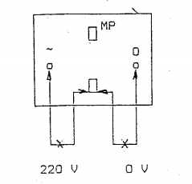
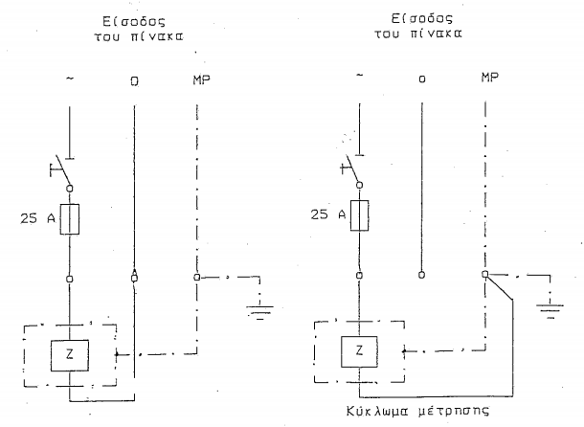
ΕΛΕΓΧΟΣ ΓΕΙΩΣΗΣ
Α) Σε ένα απλό ρευματοδότη της εγκατάστασης.
Η μέθοδος του βολτομέτρου ή του λαμπτήρα, βασίζεται στην προϋπόθεση ότι ο ουδέτερος και η γείωση του δικτύου συνδέονται μεταξύ τους. Έτσι, η τάση μεταξύ φάσης και ουδετέρου σε ένα ρευματοδότη έχει την ίδια τιμή με εκείνη μεταξύ φάσης και γείωσης, ενώ η τάση μεταξύ ουδετέρου και γης έχει μηδενική τιμή.
Β) Στον πίνακα εγκατάστασης, μέθοδος ουδετέρου.
Αφαιρείται ο αγωγός ουδετέρου της όλης εγκατάστασης από το σημείο σύνδεσης του στον πίνακα και συνδέεται στον ακροδέκτη του αγωγού γείωσης του πίνακα. Στη συνέχεια κλείνει ο διακόπτης και η λειτουργία του κυκλώματος είναι μία ένδειξη ύπαρξης της γείωσης.

Slide 26
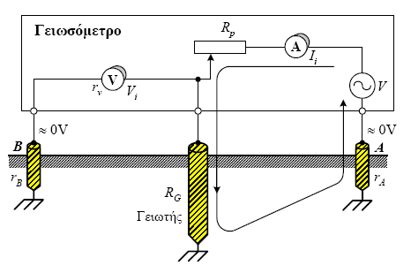

ΜΕΤΡΗΣΗ ΓΕΙΩΣΗΣ
Για την μέτρηση χρησιμοποιείται η διάταξη του διπλανού Σχήματος.
Μέσω της μεταβλητής αντίστασης Rp ρυθµίζεται το ρεύµα που εφαρµόζεται στο γειωτή, το οποίο µετράται από το αµπερόµετρο. Η πτώση τάσης που δηµιουργεί το ρεύµα µέσω του γειωτή µετράται από το βολτόµετρο.
Για την επιβολή του ρεύµατος στο γειωτή χρησιμοποιείται το βοηθητικό ηλεκτρόδιο Α και για τη μέτρηση της τάσης χρησιµοποιείται το βοηθητικό ηλεκτρόδιο Β που είναι τοποθετημένα σε μεγάλες αποστάσεις μεταξύ τους.
Η αντίσταση γείωσης υπολογίζεται από τη σχέση
όπου, Vi και Ii είναι οι ενδείξεις του βολτόµετρου και του αµπερόµετρου αντίστοιχα.
rv η εσωτερική αντίσταση του βολτόµετρου και
rB η αντίσταση γείωσης του ηλεκτροδίου Β

Slide 27
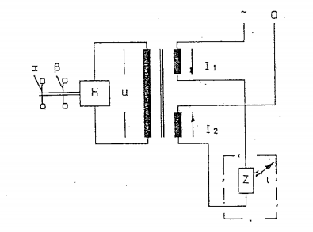
ΗΛΕΚΤΡΟΝΟΜΟΣ ΔΙΑΦΥΓΗΣ ΕΝΤΑΣΗΣ (ΡΕΛΕ ΔΙΑΡΡΟΗΣ)
Ο διακόπτης διαφυγής Έντασης διακόπτει την παροχή της τάσης προς την εγκατάσταση που επιτηρεί σε χρόνο περίπου 30ms και για τιμή ρεύματος διαρροής της τάξης των 30mA σε οποιοδήποτε σημείο της εγκατάστασης.
Αποτελείται από ένα στοιχείο υπερέντασης ΔΙ=Ι1–Ι2 το οποίο μέσω ενός διαφορικού μετασχηματιστή παράγει μία τάση u, λόγω της οποίας ενεργοποιείται ο ηλεκτρονόμος Η και ανοίγουν οι επαφές α και β.

Slide 28
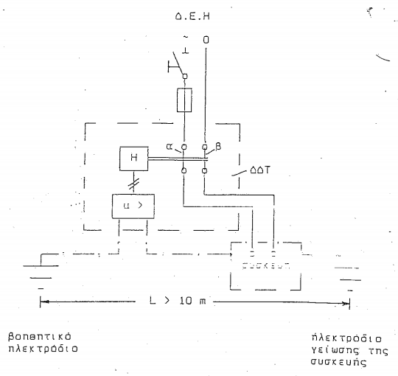
ΗΛΕΚΤΡΟΝΟΜΟΣ ΔΙΑΦΥΓΗΣ ΤΑΣΗΣ
Ο διακόπτης διαφυγής τάσης αποτελείται ένα στοιχείο υπέρτασης (πηνίο) και έναν ηλεκτρονόμο που πρέπει να διακόπτει το κύκλωμα σε περίπτωση διαφοράς δυναμικού μικρότερης από 50V.
Για την λειτουργία του χρειάζεται εκτός από την γείωση των μεταλλικών μερών, ένα βοηθητικό ηλεκτρόδιο σε απόσταση μεγαλύτερη των 10μ και συνδεδεμένο με μονωμένο αγωγό διατομής τουλάχιστον 2,5mm², ή τουλάχιστον της μισής από την διατομή του αγωγού φάσης της μεγαλύτερης σε ισχύ προστατευόμενης συσκευής.

Slide 29
ΑΝΤΙΚΕΡΑΥΝΙΚΗ ΠΡΟΣΤΑΣΙΑ (ΣΑΠ)
ΑΝΑΠΤΥΣΟΝΤΑΙ ΦΑΙΝΟΜΕΝΑ
ΘΕΡΜΙΚΑ
ΗΛΕΚΤΡΟΔΥΝΑΜΙΚΑ
ΗΛΕΚΤΡΟΧΗΜΙΚΑ
ΑΛΕΞΙΚΕΡΑΥΝΑ
Ακίδας ή πολλών ακίδων
Κλωβού (Faraday)
Ιονισμού (ραδιενεργά – ηλεκτρονικά)
Απωθητές

Slide 30
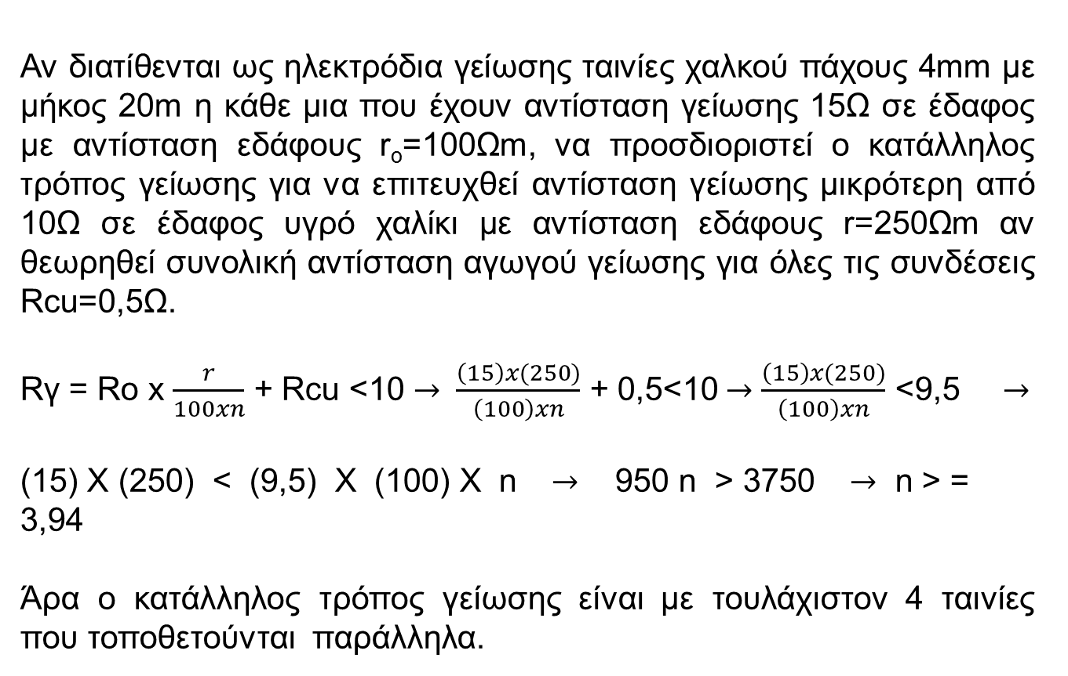
Αν διατίθενται ως ηλεκτρόδια γείωσης ταινίες χαλκού πάχους 4mm με μήκος 20m η κάθε μια που έχουν αντίσταση γείωσης 15Ω σε έδαφος με αντίσταση εδάφους r_{o}=100Ωm, να προσδιοριστεί ο κατάλληλος τρόπος γείωσης για να επιτευχθεί αντίσταση γείωσης μικρότερη από 10Ω σε έδαφος υγρό χαλίκι με αντίσταση εδάφους r=250Ωm αν θεωρηθεί συνολική αντίσταση αγωγού γείωσης για όλες τις συνδέσεις Rcu=0,5Ω.
Rγ = Ro x $\frac{r}{100xn}$ + Rcu <10 $→ \frac{\left(15\right)x(250)}{\left(100\right)xn}$ + 0,5<10$→$ $\frac{\left(15\right)x(250)}{\left(100\right)xn}$ <9,5$→$
(15) X (250) < (9,5) X (100) X n $→$ 950 n > 3750 $→$ n > = 3,94
Άρα o κατάλληλος τρόπος γείωσης είναι με τουλάχιστον 4 ταινίες που τοποθετούνται παράλληλα.

Slide 31
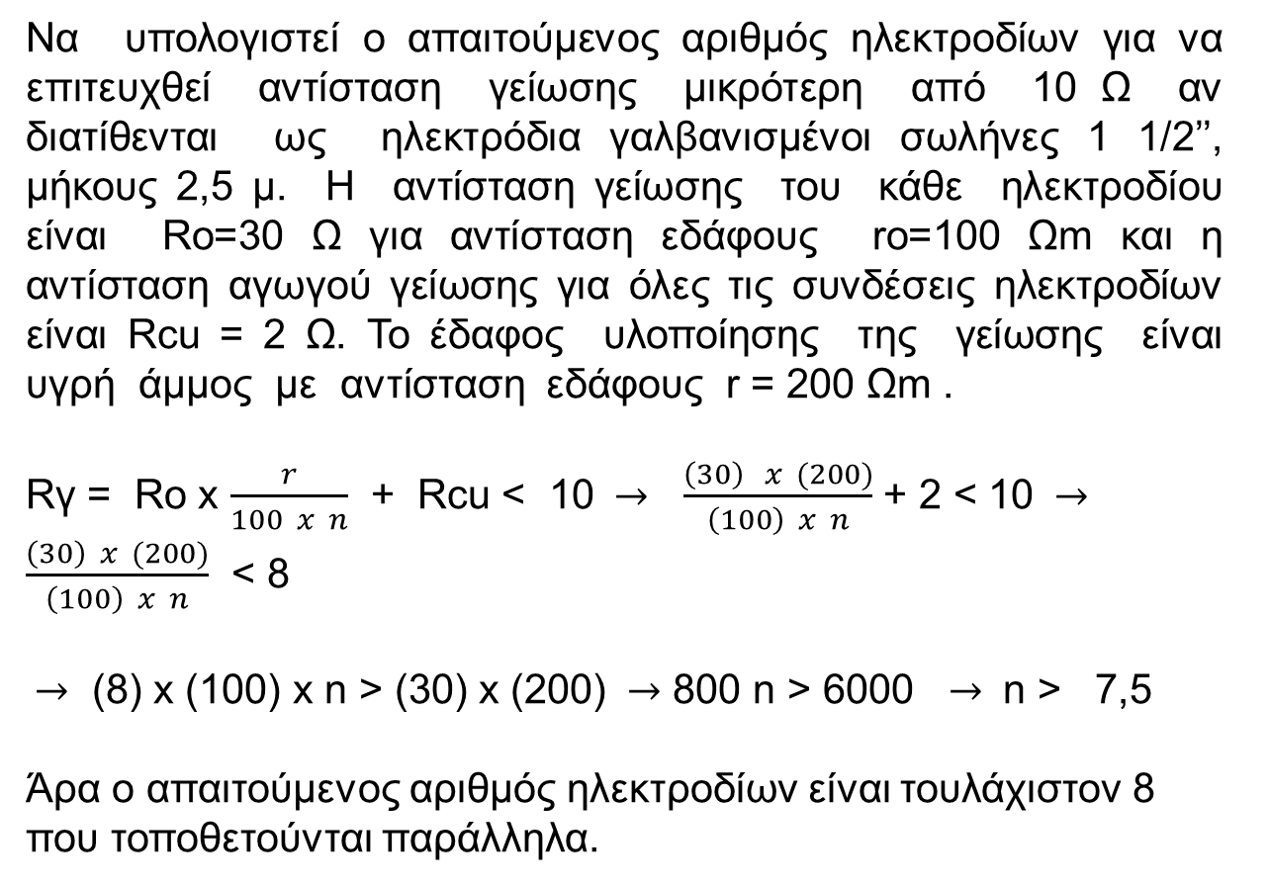
Να υπολογιστεί ο απαιτούμενος αριθμός ηλεκτροδίων για να επιτευχθεί αντίσταση γείωσης μικρότερη από 10 Ω αν διατίθενται ως ηλεκτρόδια γαλβανισμένοι σωλήνες 1 1/2’’, μήκους 2,5 μ. H αντίσταση γείωσης του κάθε ηλεκτροδίου είναι Ro=30 Ω για αντίσταση εδάφους ro=100 Ωm και η αντίσταση αγωγού γείωσης για όλες τις συνδέσεις ηλεκτροδίων είναι Rcu = 2 Ω. Το έδαφος υλοποίησης της γείωσης είναι υγρή άμμος με αντίσταση εδάφους r = 200 Ωm .
Rγ = Ro x $\frac{r}{100 x n}$ + Rcu < 10 $→$ $\frac{\left(30\right) x (200)}{\left(100\right) x n}$ + 2 < 10 $→$ $\frac{\left(30\right) x (200)}{\left(100\right) x n}$ < 8
$→$ (8) x (100) x n > (30) x (200) $→$ 800 n > 6000 $→$ n > 7,5
Άρα ο απαιτούμενος αριθμός ηλεκτροδίων είναι τουλάχιστον 8 που τοποθετούνται παράλληλα.

